Slide 1

REPÚBLICA BOLIVARIANA DE VENEZUELA
UNIVERSIDAD NACIONAL EXPERIMENTAL DE GUAYANA
VICE-RECTORADO ACADÉMICO
INGENERÍA INDUSTRIAL
INGENIERIA DEL AMBIENTE
CONTROL Y EVALUACION DE LA CONTAMINACION DEL AGUA
Docente: Alumno:
Arlenis Crespo Samuel Muñoz C.i:28.459.917
Ciudad Guayana, febrero de 2025

Slide 2
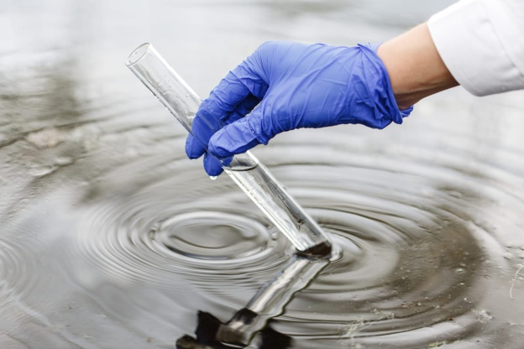
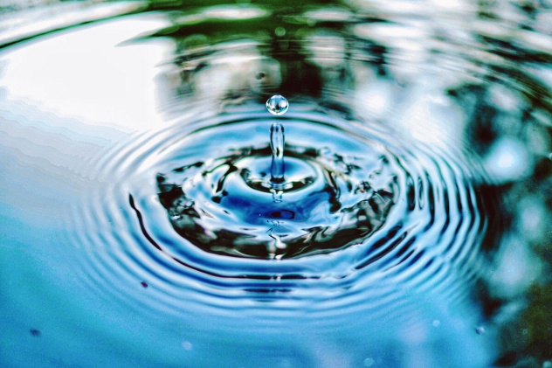
Experimento 2: Medición de la calidad del agua potable.
El análisis de agua potable es esencial para detectar y eliminar contaminantes que podrían afectar a la salud. Al analizar la calidad del agua, aseguramos que cada gota que llega a tu hogar cumple con los más estrictos estándares de seguridad y salubridad.
El siguiente experimento se realizo en el sector de Primero de Mayo, San Félix con el fin de medir la calidad de agua que se suministraba a esa zona y si era apta para consumo humano
Beneficios de un Servicio de Análisis del Agua
Protección de la Salud: Identificación y eliminación de contaminantes.
Cumplimiento Normativo: Aseguramos que el agua cumple con la normativa vigente en el entorno analizado.
Tranquilidad: Garantía de que el agua que se destina al consumo humano es segura y pura.

Slide 3
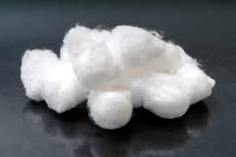
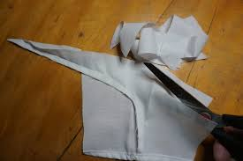
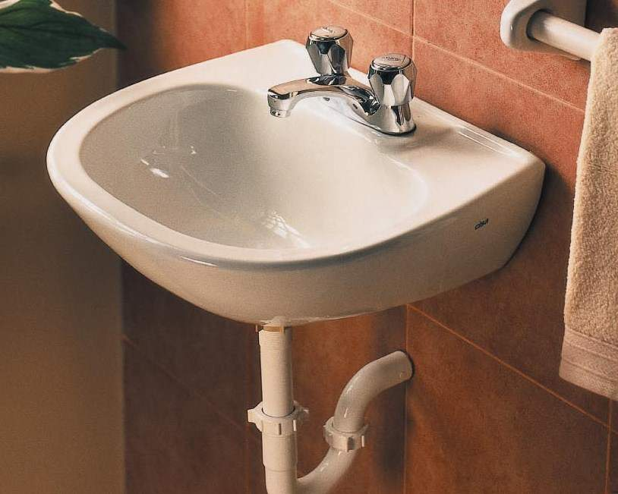
Materiales a utilizar:
• Tela de franela blanca limpia
• Algodón
• Tijeras
• Grifo de lavaplatos
Fechas a tomar en cuenta para el experimento
26/01/2205
28/01/2025
30/01/2025
01/02/2025
02/02/2025
Primeros Pasos a Seguir
Se corta un trozo de tela blanca tipo franela (limpio) de 50 cm de largo x 5 cm de ancho.
Se agarra un pedazo de algodón con las siguientes medidas: 2 cm x 2 cm x 1 cm
Limpiar la salida del grifo del lavaplatos y Luego secar bien.

Slide 4
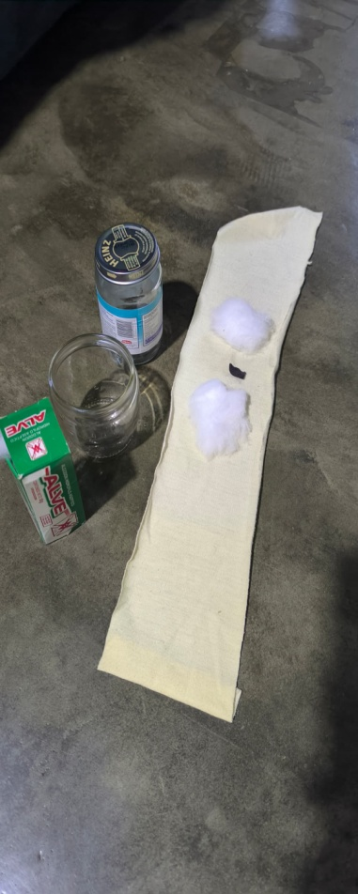
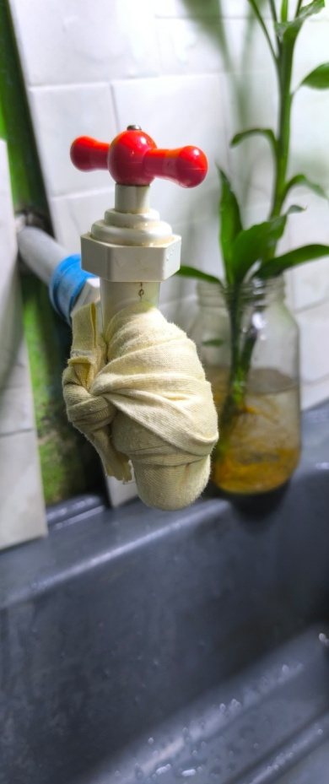
Luego continuamos con:
4-Coloque el trozo de algodón en el centro del trozo de tela y coloque sobre el algodón, el trozo de carbón activado suministrado. Luego coloque otra capa de algodón sobre el carbón, de tal forma que quede cubierto.
5.-Tome una muestra del agua del chorro en un frasco de vidrio transparente, tape y lo identifica.
6.-Cubra el pico del grifo cuidando que el algodón quede justo en la salida del agua. De vueltas alrededor del tubo, cubriendo bien y amarre.
7.-Tome una muestra del agua del chorro en un frasco 2 de vidrio transparente, tape y lo identifica.

Slide 5

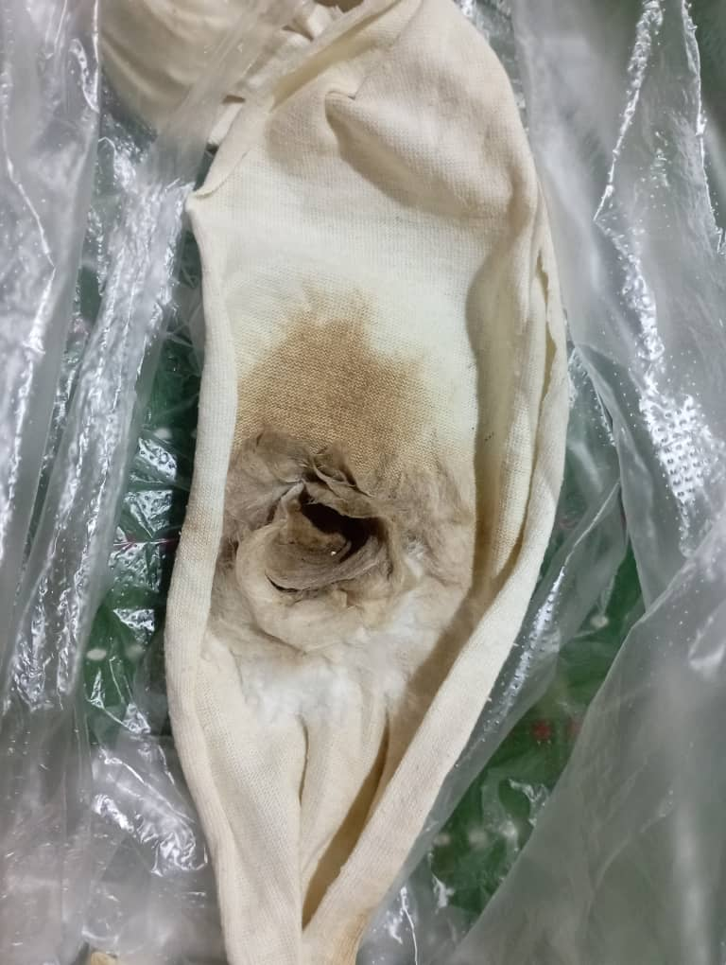
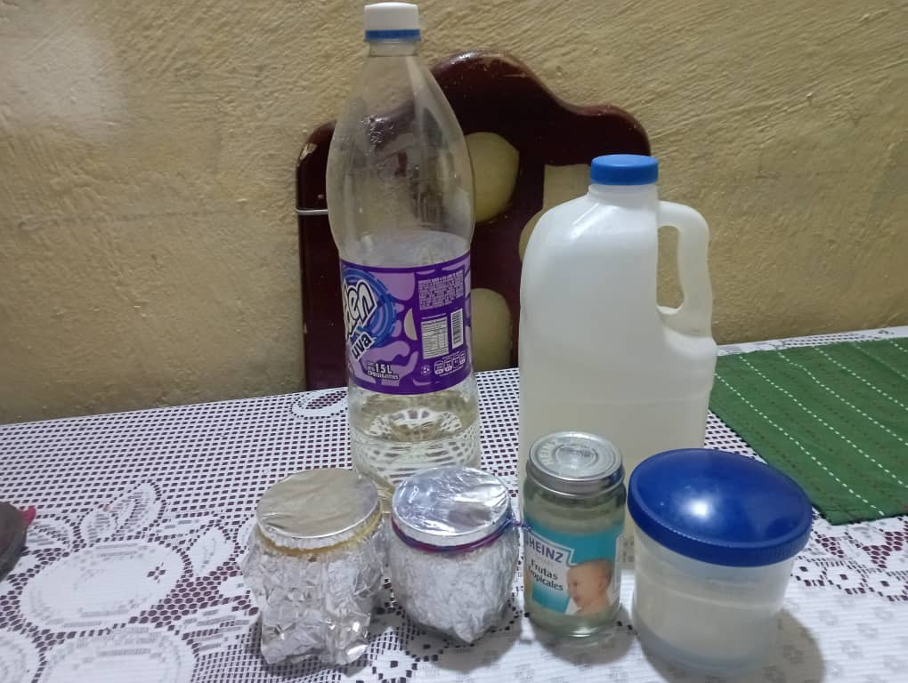
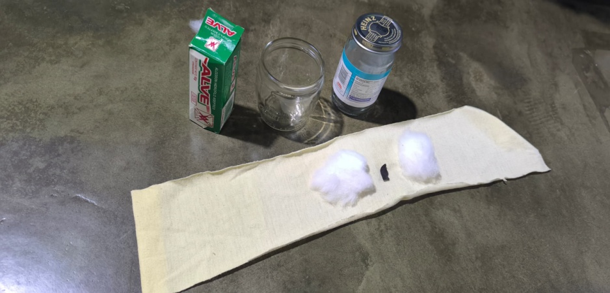
8.- Transcurridos 2 días de haber colocado el filtro, tome una foto y una muestra de agua, en frasco de vidrio, tape e identifica.
9.-Se repite el paso cada 5 días que en mi caso fue cada dos días
10.- Se quita el pedazo de tela con el algodón y el carbón y el carbón activado del lavamanos
10.- Se pone a secar al aire libre en un sitio que no se moje si llueve, pero que este expuesto al sol.
Evidencias de los resultados del antes y despues:

Slide 6
Conclusión:
  Se apreciaron cambios notables en el color y olor del agua al pasar por el filtro empleado en el estudio y se determino que no era apto para el consumo humano debido a que presentaba un color amarillezco incluso después de ser filtrada
  Se pudo apreciar impurezas que se encuentran en el agua, y que son perjudiciales para la salud
  Como con el paso del tiempo se fue desgastando el pedazo de carbón activado debido a la caída del agua en el lavamanos
  Para tener una precisión de cuanto esta contaminada se deben realizar otras pruebas

